Slide 1
Мишени и педагогические условия формирования коллектива подростков; конфликтность подростков
Разбор сложных случаев на практике
Москаленко Галина Владимировна,
психолог-консультант, клинический психолог

Slide 2
ПСИХОЛОГИЧЕСКИЕ ОСНОВЫ ПОВЕДЕНИЯ ПОДРОСТКОВ
Компоненты поведенческого акта | Специфика возрастного функционирования
Ощущение и восприятие | Как у взрослых
Память | Появляется логическая память
Мышление | Развивается логическое мышление, может анализировать абстрактные идеи, оперировать гипотезами, пробовать нестандартный подход к известной проблеме, появляется критичность, появляется индивидуальный стиль мышления
Эмоции | Могут быть перепады настроения, преобладает агрессивность
Ведущая потребность | Общение со сверстниками, принадлежность к группе, в автономии и самоутверждении
Ведущая деятельность | Интимно-личностное общение
Новообразование | Чувство взрослости и множество внутриличностных конфликтов

Slide 3
Типичные подростковые поведенческие реакции
Реакция увлечения (часто меняется).
Варианты: интеллектуально-эстетические (глубокий интерес к любимому занятию), телесно-мануальные (развитие и улучшение своего тела), накопительские (коллекционирование чего-либо), информационно-коммуникативные (стремление получить новую информацию, общаться со сверстниками).
2. Реакция группирования.
Потребность в интимно-личностном общении со сверстниками, в формировании неформальных групп (компаний), стремление быть частью референтной группы.
3. Реакция эмансипации.
С одной стороны стремление освободиться от опеки родителей, но с другой – отчаянная нужда в их заботе, любви и опеке.
4. Реакция, связанная с формирующимся самосознанием.
Поиски ответов на вопрос «Кто я?» могут сопровождаться экспериментированием с поведением, нарушением социальных норм, вызывающим поведением или, напротив, обнаруживается замкнутость и отстраненность.
5. Реакция, связанная с возникновением сексуального влечения.
Экспериментирование со внешностью, мастурбация, первый сексуальный опыт. Борьба между любопытством попробовать, идеализацией сексуальных и романтических отношений и стыдом. Идеализация объекта влечения. Невозможность увидеть в одном человеке и объект любви, и сексуального партнера.

Slide 4
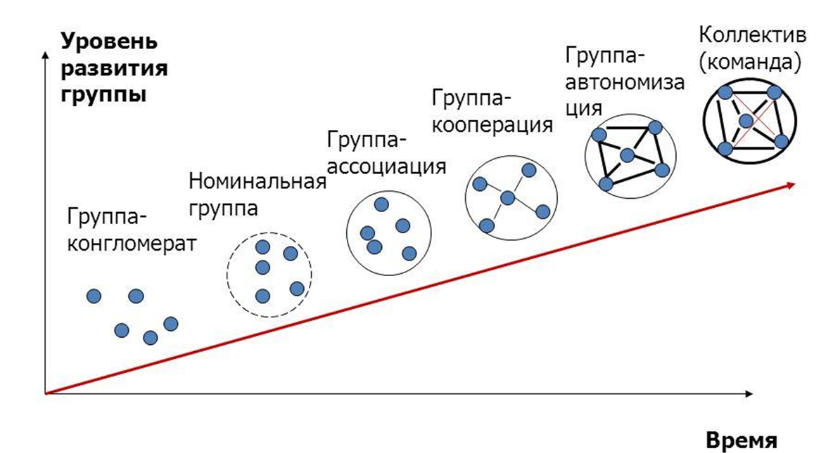
Интеракция (взаимодействие)
Интеракция – процесс взаимодействия между людьми.
Кооперация
Конкуренция
Противостояние
(конфликт)
Ключевой фактор успешности/неуспешности интеракции – совместимость (оптимальное сочетание психофизиологических, психологических и социально-психологических характеристик участников взаимодействия по принципам сходства и взаимодополняемости).
Взаимодействие в группе
Групповая динамика – процессы и состояния, которые одновременно происходят в группе в какую-то единицу времени и которые знаменуют собой развитие группы.

Slide 5
Групповые процессы
Общение – процесс взаимного восприятия, обмена информацией и взаимодействия.
Консолидация – процесс согласования членами группы в ходе совместной деятельности целей, норм, средств и способов деятельности.
Лидерство - управление группой в ходе решения групповой задачи.
Конкуренция - развитие взаимоотношений людей по поводу успехов в деятельности.
Адаптация - взаимное приспособление членов группы друг к другу и к социальной среде.
Принятие групповых решений - это разработка технологии совместной деятельности с целью достижения конечного результата.
Эмоциональная идентификация - отождествление себя со всей группой как целостным образованием (подражание, эмпатия, проекция).
Групповые состояния
Подготовленность характеризуется степенью подготовки и готовности членов группы к решению поставленной задачи и формируется на основе процесса общения
2. Направленность характеризуется четким, согласованным и интериоризированным осознанием членами группы ее целей, интересов, норм, способов и средств деятельности, а также критериев оценки результатов.
3. Организованность характеризуется распределением ролей и статусов в группе и соответственно наличием формальной и неформальной структуры.
4. Активность характеризуется способностью группы совершать значимую деятельность и выражается в степени реализации физического и интеллектуального потенциала ее членов.
5. Сплоченность характеризуется устойчивостью и единством межличностных взаимоотношений и взаимодействий, что обеспечивает стабильность и преемственность деятельности группы.
6. Интегративность характеризуется согласованностью и упорядоченностью внутригрупповых процессов.
7. Референтность характеризуется тем, что членство в группе представляется для людей наиболее ценным и значимым

Slide 6
Педагогические условия, способствующие формированию подросткового коллектива
Готовность педагога к формированию подросткового коллектива
Наличие общественно значимой цели коллектива
Осуществление коллективом общественно значимой деятельности
Формирование и поддержание традиций
Наличие преемственности
Создание психологически безопасной среды
Включенность каждого члена коллектива в совместную деятельность
Разнообразие совместной деятельности
Фиксация результатов совместной деятельности в видимые объекты
Создание для каждого члена коллектива ситуаций успеха
Создание плана развития совместной деятельности

Slide 7
Мишени формирования подросткового коллектива
Мишень | Как создать
Эффект принадлежности к группе («Мы и они») | Когнитивный аспект: сравнение своей группы с аналогичными по ряду значимых признаков Эмоциональный аспект: переживание различных чувств (гордость/стыд, любовь/ненависть и пр.), ощущение поддержки Поведенческий аспект: наличие очевидных различий с другими группами, наличие очевидных правил поведения как внутри группы, так и за её пределами
Ориентация и на процесс, и на результат | Процесс: стабильность, предсказуемость, последовательность. Результат: посильная, но труднодостижимая цель, соревновательность
Ориентация и на общественную, и на индивидуальную цель | 1. Создание личностного отношения (формирование мотивации). 2. Ознакомление на практике с составом будущей деятельности и итоговыми требованиями. 3. Практическое освоение действий с реальными предметами или их заместителями. 4. Речевое выполнение действий. 5. Выполнение действий в сопровождении внутренней речи. 6. Выполнение действий без сопровождения внутренней речи.

Slide 8
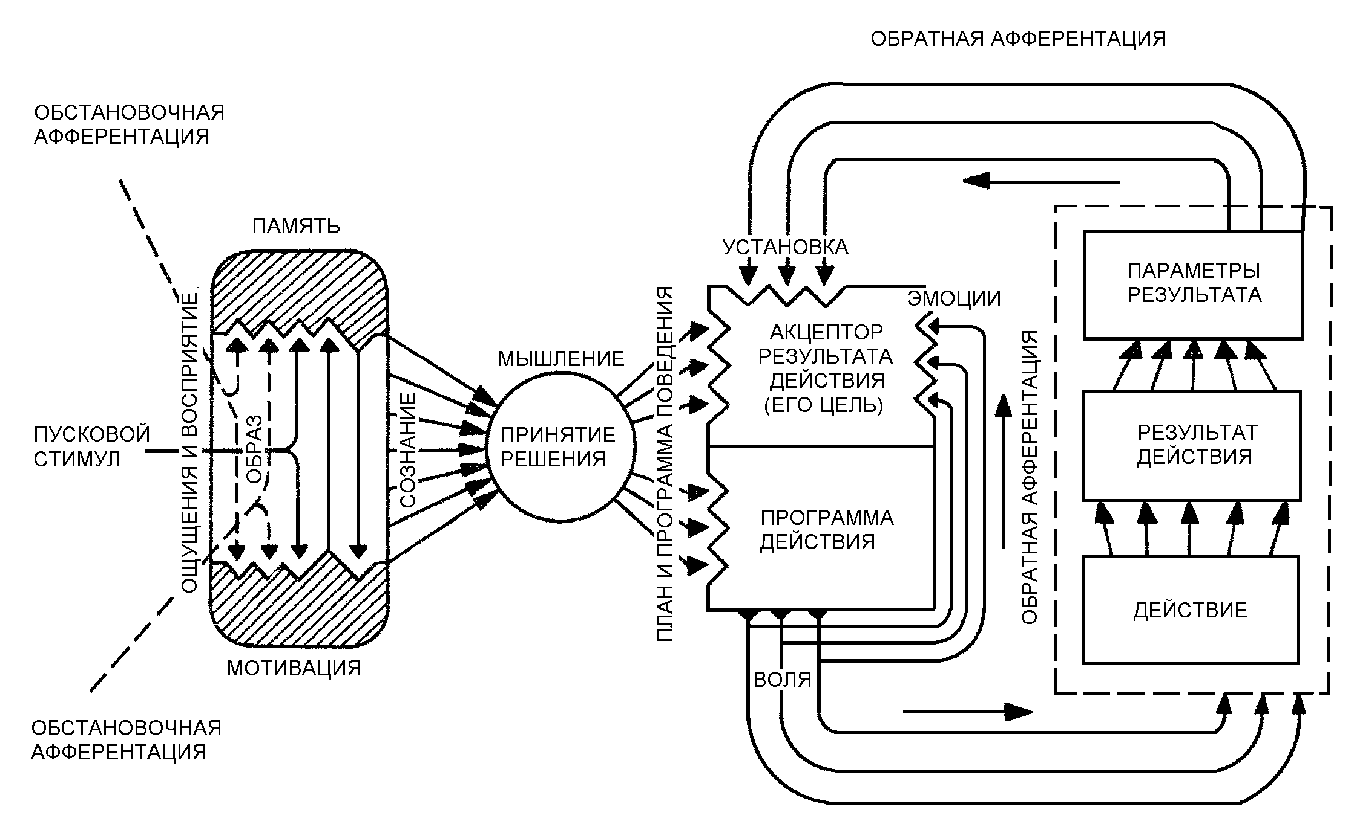
Совладание со «сложными» случаями
Рисунок. Схема развертывания поведенческого акта по П.К. Анохину

Slide 9
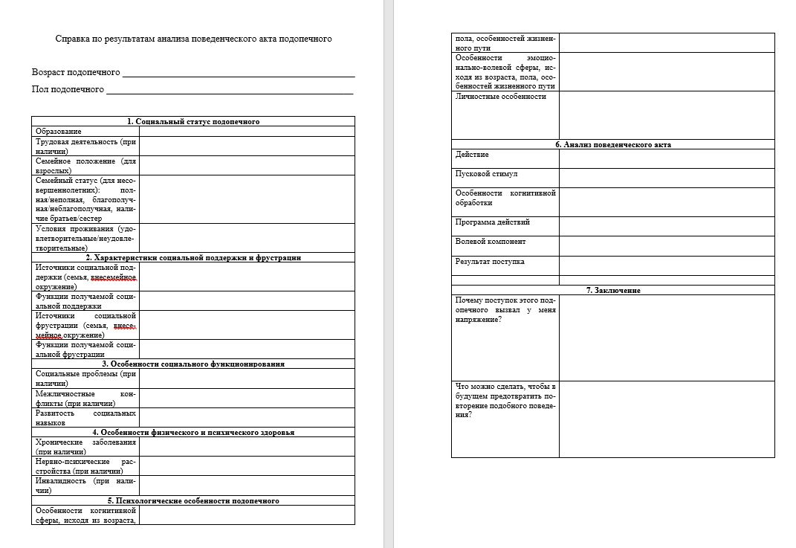
Вариант анализа поведения

Slide 10
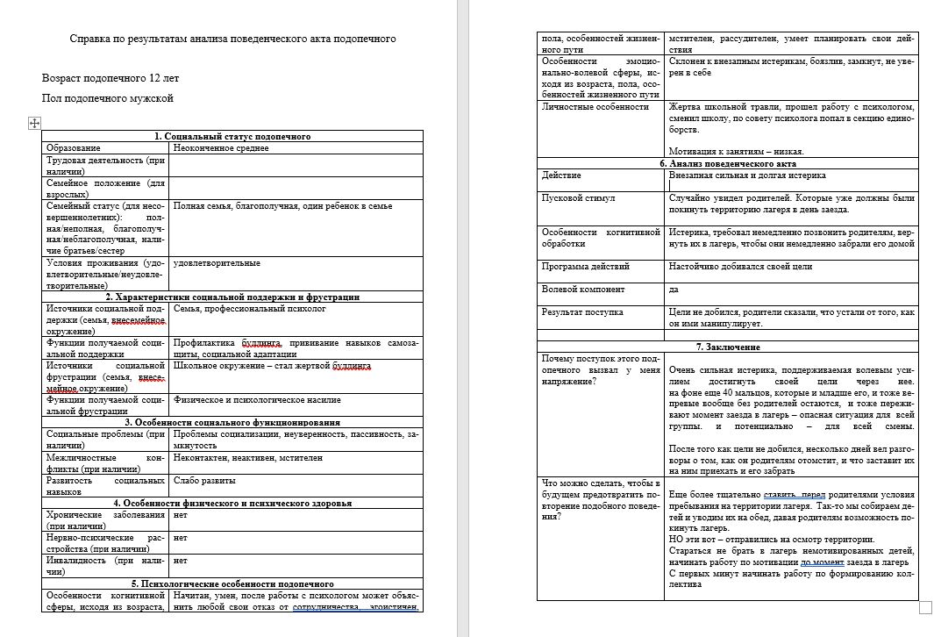
Пример анализа поведения

Slide 11
Когнитивные искажения, препятствующие пониманию поведения других людей
Эвристика аффекта – принятие решений под влиянием эмоций.
Эвристика репрезентативности – отнесение человека к некой группе людей из-за наличия у него свойств, характерных для этой группы.
Эффект позитивности – склонность обращать внимание на позитивную информацию или события, игнорируя негативную.
Эффект дезинформации – исходная достоверная информация и полученная позже дезинформация смешиваются, создавая новое недостоверное видение некоего события.
Внутригрупповой фаворитизм – приписывание членам своей группы (семье, трудовому коллективу, группе друзей, согражданам) больше положительных качеств, чем представителям других групп.
Эффект присоединения к большинству – тенденция разделять убеждения и следовать действиям других людей, если эти убеждения и действия становятся распространенными и популярными.
Эффект первичности – та информация, которую человек первой получил, воспринимается более достоверной, чем появившаяся потом.
Эффект контраста – если воспринимая информация/наблюдаемое событие в сравнении с недавней информацией/событием выделяется в позитивную или негативную стороны, то она будет преувеличена или приуменьшена.
Эффект ложной уникальности – уверенность человека в том, что его положительные свойства, способности, переживания, мысли и пр. характерны только для него.
Фундаментальная ошибка атрибуции – склонность человека объяснять поведение других людей влиянием их личности, а своё – внешними обстоятельствами.
Иллюзия прозрачности – склонность переоценивать свою способность и способность других людей понимать друг друга.

